Slide 1







Week 4 :
The Common Ground in the Global South
WI1103 Introduction of Sustainability Principles (Week - 4)​
Notes:
Apakah judulnya perlu diperbaiki?

Slide 2
4.1 : Global North and Global South
WI1103 Introduction of Sustainability Principles
Notes:
Apakah judulnya perlu diperbaiki?

Slide 3

“The Future We Want” (Rio+ 20s)
‘Realizing The Future We Want for All (2019)
Response to 'Development' that increasingly 'damages the environment' and pays less attention to social and cultural dimensions.
Raising the development approach in 'Global South' countries that is different from 'Global North'.
Notes:
Source on Global south: https://encyclopedia.pub/entry/28953
Konferensi PBB tentang Lingkungan dan Pembangunan (UNCED) atau KTT Bumi berlangsung di Rio de Janeiro, Brasil, 3–14 Juni 1992, bertepatan 20 tahun Konferensi Stockholm 1972. Pertemuan ini mempertemukan pemimpin politik, diplomat, ilmuwan, media, dan LSM dari 179 negara, disertai Forum Global LSM yang tak tertandingi skalanya. KTT menegaskan keterkaitan timbal balik faktor sosial–ekonomi–lingkungan dan menargetkan lahirnya agenda luas serta blueprint baru untuk kerja sama internasional dan kebijakan pembangunan abad ke-21.
KTT menyimpulkan pembangunan berkelanjutan dapat dicapai di semua tingkat, asalkan ada integrasi dan keseimbangan dimensi ekonomi, sosial, dan lingkungan—serta perubahan cara memproduksi–mengonsumsi, hidup–bekerja, dan mengambil keputusan. Hasil utamanya meliputi Agenda 21, Deklarasi Rio (27 prinsip), UNFCCC, CBD, dan Prinsip-prinsip Hutan, disertai pembentukan Komisi Pembangunan Berkelanjutan (CSD). Tindak lanjutnya mencakup Konferensi Dunia pertama untuk Negara Pulau Kecil (1994) dan perundingan perjanjian stok ikan lintas batas dan highly migratory fish stocks.
KTT Rio +20 (20 tahun sejak konferensi di Brasil tahun 1992) dilangsungkan di Brasil 4-6 Juni 2012, sekaligus merayakan peringatan 20 tahun Konferensi PBB tentang Lingkungan dan Pembangunan (UN Conference on Environmen and Development/UNCED) di Rio de Jeneiro tahun 1992, dan perayaan 10 tahun Konferensi Tingkat Tinggi (KTT) tentang Pembangunan Berkelanjutan (World Summit on Sustainable Development/WSSD) di Johannesburg, Afrika Selatan tahun 2002.
Pendekatan
Rio+20 (20–22 Juni 2012) menghasilkan dokumen hasil politik yang terarah dengan langkah praktis untuk implementasi pembangunan berkelanjutan. Negara-negara sepakat meluncurkan proses perumusan SDGs yang membangun capaian MDGs dan menyatu dengan agenda pasca-2015, mengadopsi pedoman ekonomi hijau, membentuk proses antarpemerintah di bawah Majelis Umum PBB untuk opsi pembiayaan pembangunan berkelanjutan, memperkuat UNEP, serta mendirikan Forum Politik Tingkat Tinggi (HLPF) dengan target sidang perdana pada awal Sidang MU ke-68.
Untuk mendorong implementasi, negara-negara meminta Komisi Statistik PBB menyiapkan program kerja ukuran kemajuan yang melengkapi PDB, mengadopsi kerangka program 10 tahun (10YFP) tentang pola konsumsi–produksi berkelanjutan (A/CONF.216/5), dan mengambil keputusan tematik berwawasan ke depan di bidang energi, ketahanan pangan, laut, dan kota, serta menetapkan Konferensi Internasional Ketiga SIDS pada 2014. Rio+20 juga memicu lebih dari 700 komitmen sukarela dan kemitraan baru dari berbagai pemangku kepentingan untuk mempercepat pembangunan berkelanjutan.

Slide 4
Based on week 3 lecture:
What increases environmental pressure?
Population growth increases resource needs
Higher consumption increases material and energy use
Technology can reduce or actually increase environmental pressure
Environmental pressure is not just about how many resources are used, but also how the benefits and impacts are shared
The distribution of these benefits and impacts is unequal across countries. Therefore, we need to see why the Global South context becomes important in discussions on sustainability.
Notes:
Source; https://www.chathamhouse.org/publications/the-world-today/2024-02/measuring-power-global-south
Global south Adalah negara-negara yang termasuk ke dalam warna biru tua dalam peta
Global South (Belahan Bumi Selatan) memegang peran krusial dalam agenda keberlanjutan global. Di sinilah pertumbuhan penduduk dan urbanisasi terbesar akan terjadi. Kawasan ini juga menjadi penyangga iklim dunia karena menyimpan modal alam yang sangat berharga, seperti hutan tropis dan keanekaragaman hayati. Meski kontribusi emisi per kapitanya rendah secara historis, negara-negara di Global South justru paling rentan terhadap dampak krisis iklim. Oleh karena itu, prinsip keadilan—mencakup siapa yang berkontribusi, siapa yang terdampak, dan siapa yang membiayai transisi—menjadi hal yang sentral.
Keputusan pembangunan di bidang energi, pangan, air, dan tata kota dalam dekade ini akan menentukan ("mengunci") jejak emisi dan kualitas hidup untuk puluhan tahun mendatang. Ini berarti keberhasilan agenda iklim global sangat bergantung pada pilihan yang dibuat di Global South.
Pilihan pembangunan yang dibuat di Global South hari ini akan menentukan jejak ekologis global masa depan. Berkaitan juga dengan IPAT.

Slide 5
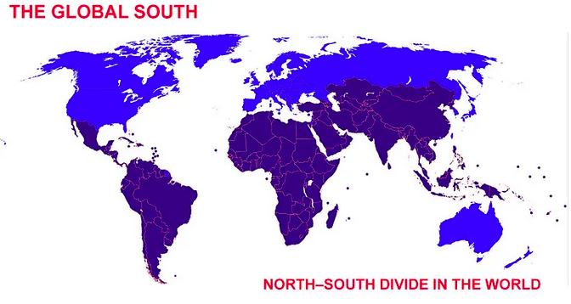
Why Different?
Characteristic of Global South:
  Economic development not as advanced as the Northern Hemisphere
  88% of the world's population
  Larger land area
  80% middle class (2030)
Notes:
Source; https://www.chathamhouse.org/publications/the-world-today/2024-02/measuring-power-global-south
Global south Adalah negara-negara yang termasuk ke dalam warna biru tua dalam peta
Global South (Belahan Bumi Selatan) memegang peran krusial dalam agenda keberlanjutan global. Di sinilah pertumbuhan penduduk dan urbanisasi terbesar akan terjadi. Kawasan ini juga menjadi penyangga iklim dunia karena menyimpan modal alam yang sangat berharga, seperti hutan tropis dan keanekaragaman hayati. Meski kontribusi emisi per kapitanya rendah secara historis, negara-negara di Global South justru paling rentan terhadap dampak krisis iklim. Oleh karena itu, prinsip keadilan—mencakup siapa yang berkontribusi, siapa yang terdampak, dan siapa yang membiayai transisi—menjadi hal yang sentral.
Keputusan pembangunan di bidang energi, pangan, air, dan tata kota dalam dekade ini akan menentukan ("mengunci") jejak emisi dan kualitas hidup untuk puluhan tahun mendatang. Ini berarti keberhasilan agenda iklim global sangat bergantung pada pilihan yang dibuat di Global South.
Pilihan pembangunan yang dibuat di Global South hari ini akan menentukan jejak ekologis global masa depan. Berkaitan juga dengan IPAT.

Slide 6
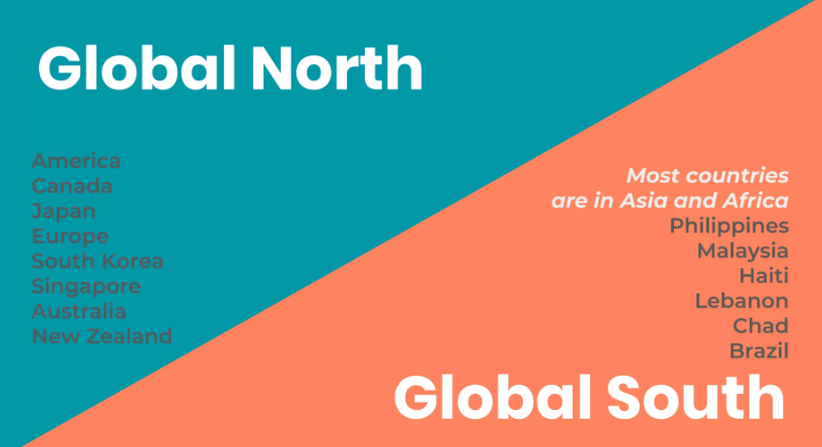
Global North vs Global South
The category of countries between the Global South and North is not based on geographical location; rather, it is based on social and economic aspects.
Notes:
"Infografik ini merepresentasikan Global North versus Global South, sebuah kerangka kerja untuk memahami ketidaksetaraan global. Kategori-kategori ini bersifat sosiologis dan ekonomi, bukan geografis murni, seperti terlihat dari dimasukkannya Australia ke dalam Global North.
Global North mewakili pusat kekuatan ekonomi dan politik dunia—negara-negara yang secara historis telah melakukan industrialisasi dan sering kali mendominasi lembaga-lembaga global.
Di sisi lain, Global South merupakan istilah payung bagi negara-negara yang sedang berkembang atau terbelakang, yang mayoritas berada di selatan planet ini. Negara-negara ini sering kali menghadapi tantangan seperti hutang luar negeri, ketergantungan pada ekspor bahan mentah, dan kerentanan terhadap dampak krisis iklim yang tidak mereka ciptakan. Pembagian ini dengan jelas menunjukkan bahwa mayoritas negara dan populasi dunia termasuk dalam kategori Global South, yang menyoroti ketimpangan struktural dalam tatanan global saat ini."
Ekonomi & teknologi – “Global North” umumnya negara berpendapatan tinggi, basis industri/teknologi kuat, akses modal dan pasar global lebih besar. “Global South” mencakup banyak negara berpendapatan menengah/rendah, lebih rentan terhadap guncangan eksternal, tapi perdagangannya antarsesama (“South-South”) makin tumbuh.
Kekuatan politik global – Negara “North” biasanya lebih berpengaruh di lembaga internasional dan penetapan standar. Negara “South” sering mendorong kerja sama Selatan-Selatan untuk menyeimbangkan suara dan kepentingannya.
Iklim & lingkungan – Sebagian besar emisi historis datang dari negara yang lebih dulu industrialisasi (banyak yang dikategorikan “North”), sementara banyak negara “South” lebih rentan dampaknya walau emisi per kapitanya lebih kecil.
Bukan peta yang kaku – Ada pengecualian: Australia & Selandia Baru berada di belahan selatan tapi sering dihitung “North”; sebaliknya ada kelompok/daerah makmur di negara “South”.

Slide 7
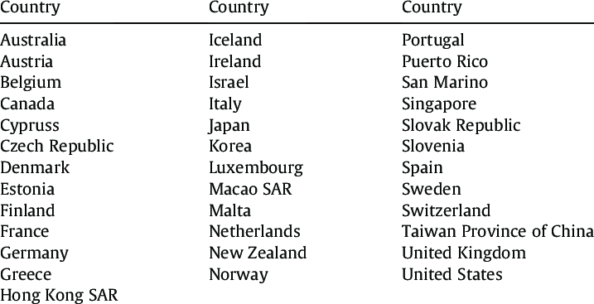
List of Global North Country according to IMF
Notes:
Gambar ini menampilkan daftar negara dan wilayah yang secara umum diklasifikasikan sebagai Global North atau dunia maju. Kelompok ini dicirikan oleh ekonomi yang stabil dan kuat, pendapatan per kapita yang tinggi, serta infrastruktur yang sudah sangat berkembang. Daftar ini mencakup negara-negara seperti Amerika Serikat, Kanada, Jepang, Jerman, Inggris, serta wilayah ekonomi maju seperti Korea Selatan, Singapura, dan Taiwan.
Perhatikan bahwa beberapa wilayah seperti Singapura, Korea Selatan, Hong Kong SAR, dan Taiwan termasuk dalam kelompok ini, meskipun secara geografis berada di Asia. Hal ini membuktikan bahwa istilah 'Global North' adalah konsep sosiologis-ekonomi yang mencerminkan kemakmuran, industrialisasi, dan pengaruh dalam tatanan global, bukan sekadar posisi di peta.

Slide 8
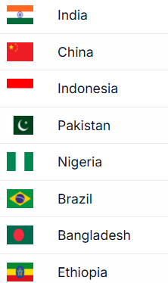
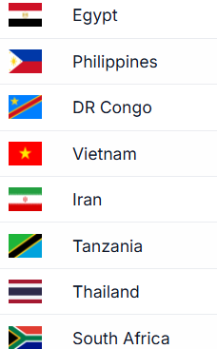
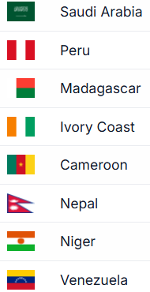
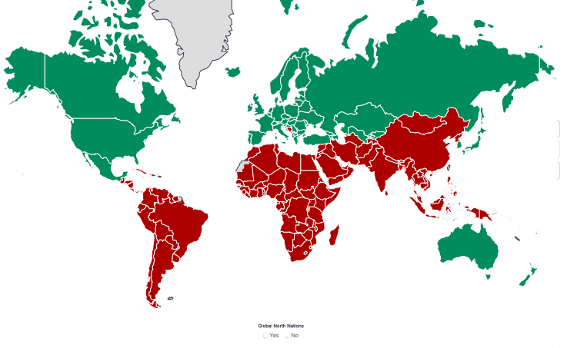
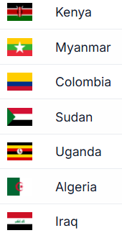
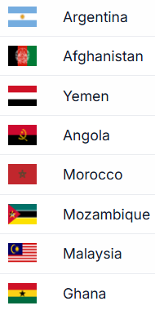
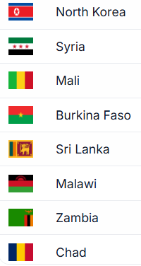
Countries of Global South
Notes:
Source :
https://worldpopulationreview.com/country-rankings/global-north-countries
https://socses.org/global-south-countries/
World Population Review menjelaskan bahwa batas Global North dan Global South bersifat tidak resmi dan tidak selalu seragam. Pembagiannya lebih berkaitan dengan tingkat pembangunan ekonomi dan sosial daripada lokasi geografis. Secara umum, Global North dicirikan oleh ekonomi yang lebih matang, tingkat kekayaan dan teknologi yang lebih tinggi, serta pertumbuhan populasi yang relatif rendah. Sebaliknya, banyak negara Global South masih mengalami perkembangan ekonomi yang cepat dan cenderung memiliki pertumbuhan populasi yang lebih tinggi.
SocSES, menunjukkan bahwa cakupan Global South sangat luas, mulai dari negara-negara di Asia seperti Indonesia, India dan Bangladesh; sebagian besar Afrika; Amerika Latin; hingga negara-negara kepulauan di Pasifik. Indonesia secara eksplisit termasuk dalam daftar Global South tersebut.
Negara-negara Global South bukan satu kelompok yang homogen—Indonesia tentu berbeda dari India, Brazil, Kenya, atau Fiji. Namun banyak di antaranya menghadapi tantangan yang serupa: bagaimana memenuhi kebutuhan pembangunan dan peningkatan kesejahteraan sambil mempertahankan sumber daya alam yang menjadi dasar kehidupan masyarakatnya.
Banyak sumber daya alam yang sangat penting di Global South—seperti hutan, air, tanah, laut, perikanan, dan biodiversitas—bukan hanya memberikan manfaat kepada satu individu. Sumber daya tersebut memberikan manfaat kepada banyak orang dan dalam berbagai konteks dikelola atau dimanfaatkan bersama.

Slide 9
4.2 : The commons in the Global South
WI1103 Introduction of Sustainability Principles

Slide 10

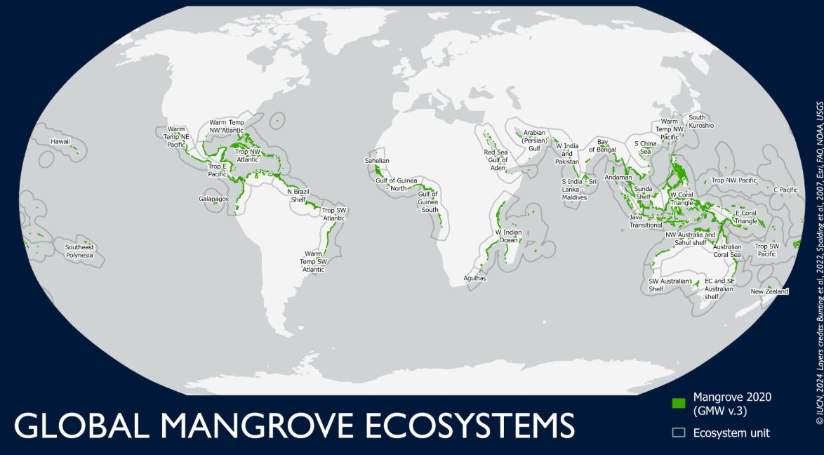
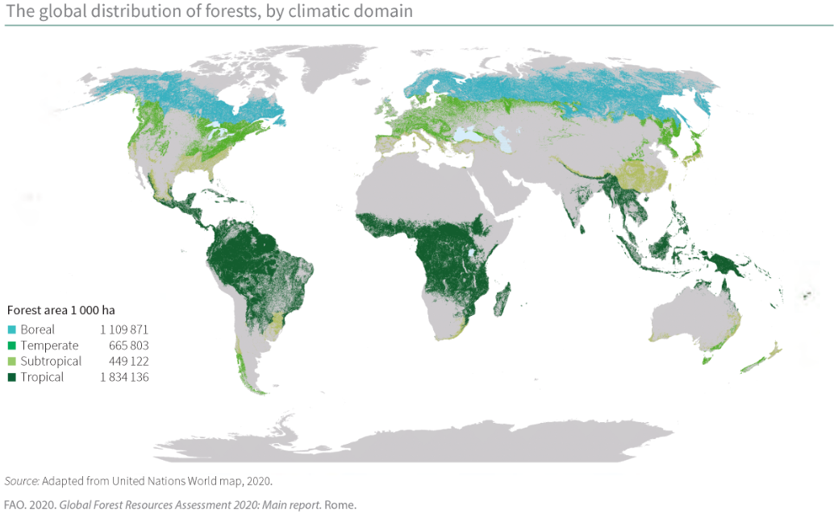
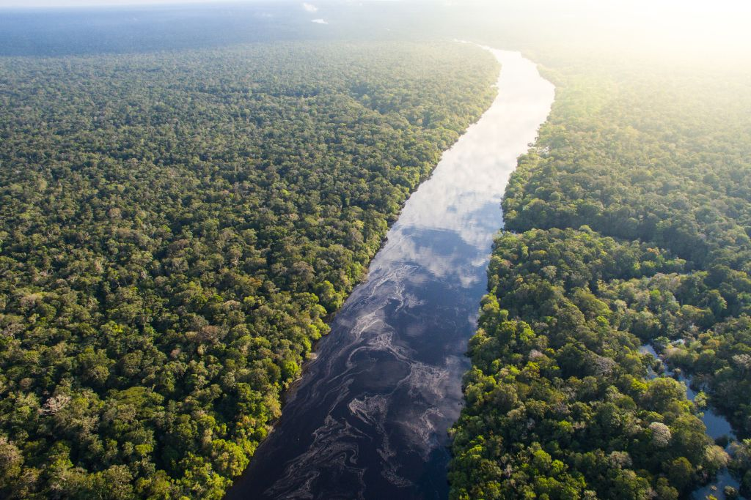
Global South – The Commons
The total number of countries categorized under the Global South is larger than the Global North.
The Global South faces significant development needs alongside a high reliance on natural resources.
Many resources in the Global South are common resources (the commons).
Who uses them?
Who enjoys the benefits?
Who guards them to ensure they remain available?
Notes:
Ketika kita melihat distribusi global beberapa ekosistem penting, terlihat bahwa banyak natural commons dunia berada di wilayah tropis yang sebagian besar termasuk Global South. Mangrove dan terumbu karang merupakan contoh yang jelas. Meskipun berada dalam yurisdiksi negara dan digunakan langsung oleh masyarakat lokal, manfaat ekologisnya tidak berhenti pada batas negara. Ekosistem ini berkontribusi terhadap biodiversitas, perlindungan pesisir, perikanan, penyimpanan karbon, dan fungsi sistem bumi yang manfaatnya jauh lebih luas
Di Global South, banyak sumber daya seperti air, hutan, lahan, laut, dan biodiversitas tidak hanya dimanfaatkan oleh satu individu atau satu kelompok. Sumber daya tersebut mendukung kehidupan banyak orang sekaligus—untuk pangan, air, pekerjaan, ekonomi, hingga nilai sosial dan budaya.”
“Karena manfaatnya digunakan bersama, muncul persoalan penting: siapa yang boleh menggunakan, siapa yang memperoleh manfaat, siapa yang menjaga, dan apakah sumber daya tersebut akan tetap tersedia di masa depan?
Pemahaman ‘the common’ sebagai material dan/atau sumber daya yang dimanfaatkan secara Bersama sama (Hardt & negri 2009) bisa berupa dari sumber daya alam sampai ke kemashalatan penggunaan dunia digital. The common adalah perspektif transformasi social dimana masyarakat berkolaborasi dan berbagi, didalamnya ada aturan main (rules of the games), tata Kelola (arrangement) yg didasarkan dari sifat ‘the commons’ tersebut. Ada the common yg yg dicirikan ‘non excludability” dan ‘rivalry’ namun memiliki ‘nilai social atau utility”. Ada Sebagian yg menyebut the commons adalah sebuat sistem dimana sumber daya, pengguna, institusi yg mengikatnya dan proses yang menjadikannya berinteraksi untuk menjaga nilai social dan utility secara menerus.
Ada yang menyebut adalah the commons berarti harus dimiliki oleh sekelompok orang yang dapat mengekslusifkan yg lainnnya. Ada yang menyebut the commons harus terdelineasi sebagai ruang (property). Namun bukan berarti isu nya binary yaitu terdapat property atau tidak, tapi lebih pada kombinasi berbagai ciri the commons.
Sumber gambar : https://mangroveactionproject.org/2025/05/the-wonder-of-mangroves/
https://iucn.org/node/33749/red-list-mangrove-ecosystemshttps://iucn.org/node/33749/red-list-mangrove-ecosystems
https://www.fao.org/media/images/globalfralibraries/maps-and-figures/fra2020-maps/fra2020maps_en-climatic-domain.png?sfvrsn=a87745_0
Mangrove
Ekosistem mangrove dunia mencakup sekitar 150 ribu km², terutama di sepanjang pesisir tropis, subtropis, dan sebagian wilayah beriklim sedang hangat. Sekitar 15% garis pantai dunia ditutupi oleh mangrove.
Ekosistem mangrove sangat penting untuk konservasi keanekaragaman hayati, penyediaan barang dan jasa esensial bagi masyarakat lokal, serta membantu mengurangi dampak perubahan iklim. Karena itu, risiko kolapsnya ekosistem mangrove memiliki implikasi sosial-ekonomi yang serius.
Ancaman terhadap mangrove berkembang dengan cepat. Pada masa lalu, degradasi terutama disebabkan oleh eksploitasi kayu, deforestasi untuk pertanian dan tambak udang, serta dampak tidak langsung dari pembangunan bendungan yang mengubah aliran air tawar dan sedimen. Saat ini, mangrove juga menghadapi tekanan tambahan akibat perubahan iklim, termasuk kenaikan muka laut serta meningkatnya frekuensi dan intensitas badai siklon.
Hutan Hujan tropis
Hutan hujan mendukung keanekaragaman tumbuhan dan hewan terbesar, menjadi tempat hidup bagi sebagian besar kelompok masyarakat adat yang masih hidup terisolasi dari masyarakat luas, serta menjadi sumber bagi sungai-sungai terbesar di dunia.
Namun, meskipun sangat penting, deforestasi di hutan tropis dunia tetap tinggi sejak dekade 1980-an akibat meningkatnya kebutuhan manusia akan pangan, serat, dan bahan bakar, serta kegagalan dalam memahami nilai hutan sebagai ekosistem yang sehat dan produktif. Sejak tahun 2002, rata-rata 3,2 juta hektare hutan tropis primer—jenis hutan yang memiliki keanekaragaman hayati paling tinggi dan menyimpan karbon paling padat—telah hilang setiap tahun. Luas hutan sekunder yang ditebang atau mengalami degradasi bahkan lebih besar.

Slide 11
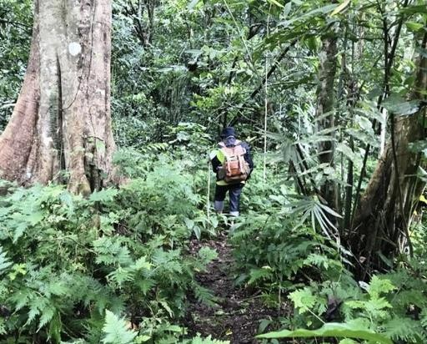


The Commons Global South
'The commons' is a type of 'wealth' that is different (land, culture, values, activities, intangible heritage, etc.) that is 'owned and maintained' together.
Often closely tied to cultural identity, spirituality, and the survival of indigenous and local communities.
Example: Forests are not just timber; they are 'pharmacies', spiritual places, and guardians of the water cycle. Traditional knowledge is an intellectual 'commons’.
Threats: Exploitation by corporations, government policies that do not involve local communities, climate change.

Slide 12


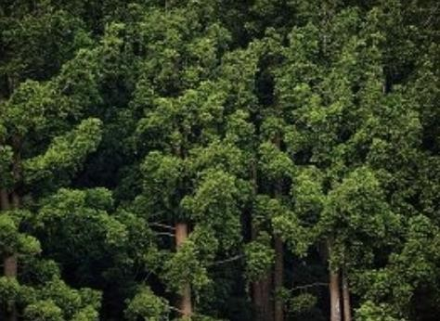
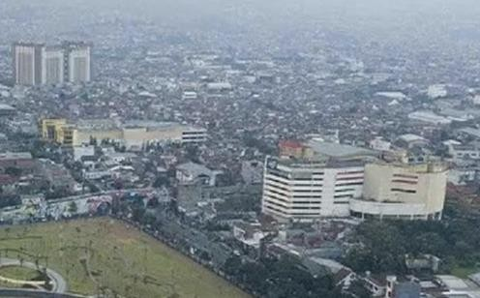

What are ‘The Commons’?
The Commons
Man Made The Commons
Water
Air
Land
Forest
Ocean
Biodiversity
Electromagnetic spectrum
Outer space
Etc.
Irrigation system
Music
Park
Seeds
Shared Knowledge
Internet technology
Bandwidth
Library
Etc.
-
Kode dan Nama Mata Kuliah

Slide 13
4.3 : The importance of
The commons
WI 1103 Introduction of Sustainability Principles
Notes:
Apakah judulnya perlu diperbaiki?

Slide 14
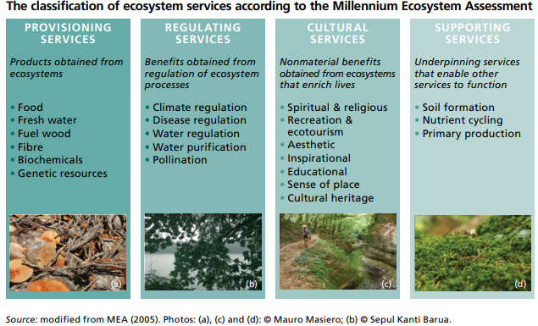
The Importance of 'The Commons' - Ecosystem services
Ecosystem services are everything provided by healthy and well-functioning ecosystems.
According to the Millennium Ecosystem Assessment (2005), they consist of provisioning, regulating, supporting, and cultural services.
Economic activities as a whole are intrinsically dependent on the sustainability of these ecosystem services.
Notes:
Sumber gambar : file:///C:/Users/Asus/Downloads/FWP_Valuation_Manual_WEBfile.pdf
file:///C:/Users/Asus/Downloads/FWP_Valuation_Manual_WEBfile.pdf
Jasa ekosistem dapat dikelompokkan menjadi empat kategori utama berdasarkan jenis manfaat yang diberikan kepada manusia:
Jasa Penyediaan (Provisioning Services), yaitu produk material atau energi yang langsung diambil dari alam untuk memenuhi kebutuhan manusia. Contohnya mencakup penyediaan bahan pangan seperti ikan dan hasil pertanian, air tawar untuk konsumsi dan irigasi, kayu dan serat sebagai bahan baku, sumber daya genetik untuk obat-obatan, serta berbagai bahan bakar dan sumber energi.
Jasa Pengaturan (Regulating Services), yang merupakan manfaat yang diperoleh dari proses pengaturan alamiah di dalam ekosistem. Jasa ini berperan sebagai penjaga keseimbangan lingkungan, meliputi regulasi iklim melalui penyerapan karbon, pemurnian air dan udara, pengendalian erosi dan banjir, proses penyerbukan alami untuk tanaman, serta pengendalian hama dan penyakit.
Jasa Budaya (Cultural Services), yang memberikan manfaat non-materiil untuk pengembangan spiritual, kognitif, dan rekreasi. Jasa ini mencakup nilai estetika dan manfaat rekreasi untuk wisata alam, nilai spiritual dan religius yang dikaitkan dengan tempat-tempat suci, inspirasi untuk pendidikan, seni, dan budaya, serta penguatan warisan budaya dan identitas komunitas.
Jasa Pendukung (Supporting Services), yang merupakan fondasi dasar bagi semua jasa lainnya karena proses-proses inilah yang memungkinkan terbentuknya tiga kategori jasa di atas. Contohnya adalah siklus unsur hara (seperti nitrogen dan fosfor), pembentukan dan retensi tanah, produksi primer melalui fotosintesis, serta siklus air yang menjaga ketersediaan air bersih.

Slide 15
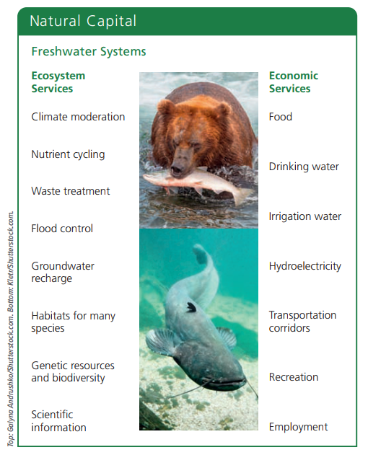
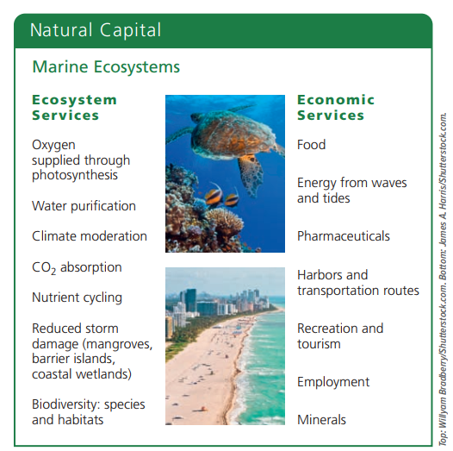
The Examples of Ecosystem Services
Notes:
Jasa Ekosistem sebagai Dasar Aktivitas Ekonomi
Semua kegiatan ekonomi bergantung pada sumber daya alam dan jasa yang disediakan oleh ekosistem. Contoh:
Sektor pertanian bergantung pada kesuburan tanah, air, penyerbukan, dan pengendalian hama alami.
Sektor pariwisata bergantung pada keindahan alam, keanekaragaman hayati, dan kondisi lingkungan yang stabil.
Sumber daya air bersih untuk industri bergantung pada fungsi filtrasi oleh hutan dan lahan basah.
Nilai Ekonomi Langsung dan Tidak Langsung
Jasa ekosistem memiliki nilai ekonomi yang dapat dihitung, baik secara langsung (misalnya hasil hutan atau perikanan) maupun tidak langsung (misalnya regulasi iklim oleh hutan yang mengurangi kerugian akibat banjir).
Contoh Nyata Pengaruhnya
Jika hutan hilang (deforestasi), biaya untuk penyediaan air bersih akan meningkat karena hilangnya fungsi filtrasi alami.
Hilangnya terumbu karang akan mengurangi hasil tangkapan ikan dan pendapatan dari wisata bahari.
Polusi udara yang merusak jasa ekosistem (misalnya penyerapan polutan oleh tumbuhan) dapat meningkatkan biaya kesehatan.
Konsep "Natural Capital" (Modal Alam)
Ekonomi modern mengakui bahwa modal alam (sumber daya alam dan jasa ekosistem) adalah basis dari semua kegiatan ekonomi. Tanpa modal alam, tidak mungkin ada produksi, konsumsi, atau pertumbuhan ekonomi.

Slide 16
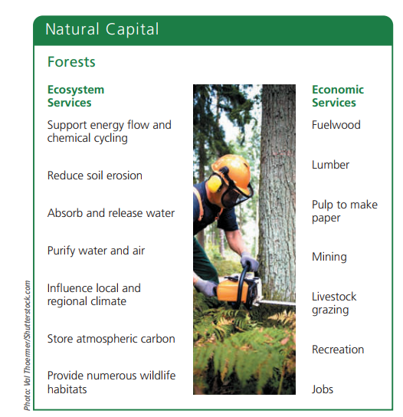
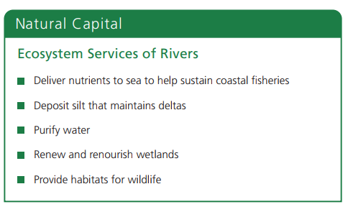
The Examples of Ecosystem Services

Slide 17
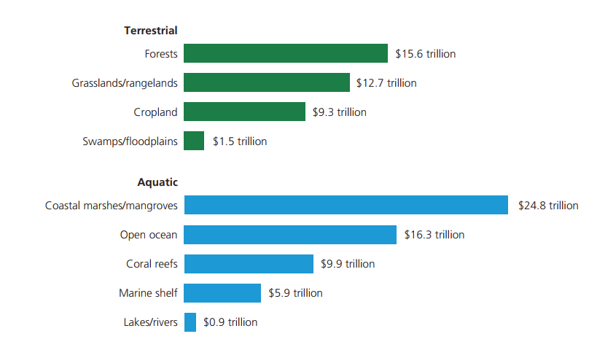
Economic value estimation of ecosystem services
The estimated monetary value of the ecosystem services provided each year by the world's major terrestrial and aquatic ecosystems (Spoolman and Miller, 2021).
Notes:
Sumber : Spoolman and Miller
Gambar ini menyajikan perkiraan nilai moneter tahunan dari jasa ekosistem yang disediakan oleh berbagai ekosistem utama di dunia, baik terestrial (daratan) maupun akuatik (perairan). Data ini menggambarkan betapa berharganya "modal alam" yang selama ini sering kali diabaikan dalam perhitungan ekonomi konvensional.
Data perhitungan nilai moneter tersebut memperlihatkan betapa tingginya nilai jasa ekosistem global, dengan total mencapai $63,9 triliun per tahun, yang didominasi oleh kontribusi ekosistem akuatik ($24,8 triliun) dan terestrial ($39,1 triliun). Nilai yang sangat besar ini mengonfirmasi bahwa modal alam merupakan fondasi yang indispensable bagi perekonomian dan kehidupan manusia. Temuan kunci yang penting adalah bahwa ekosistem pesisir, seperti rawa dan mangrove, yang luasnya relatif kecil, justru memberikan nilai jasa terbesar, yang menegaskan peran kritisnya. Pada akhirnya, gambar ini menekankan pesan mendasar bahwa alam menyediakan jasa pendukung kehidupan yang tidak tergantikan, sehingga kelestariannya harus menjadi pertimbangan utama dalam setiap kerangka ekonomi dan kebijakan pembangunan.

Slide 18
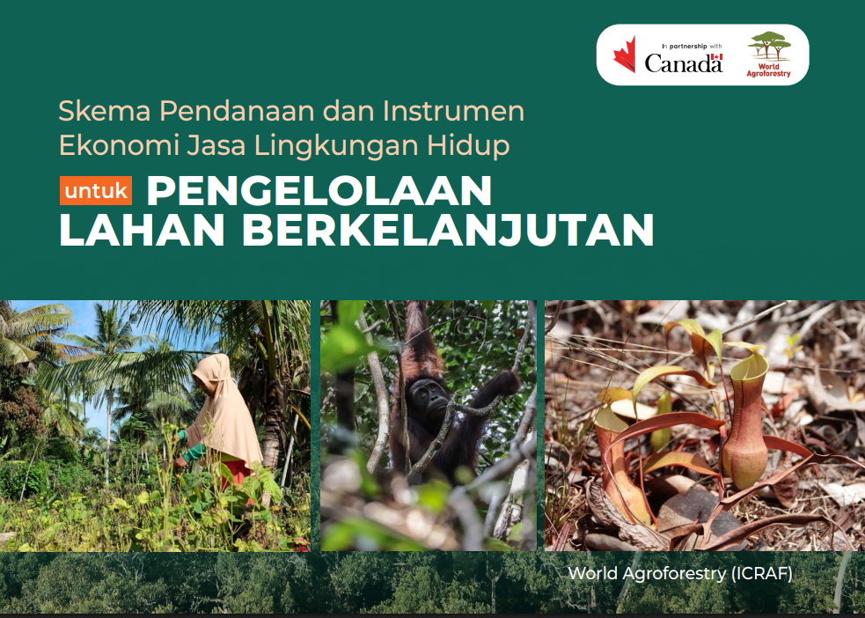
How ecosystems services can be paid?
Economically: Payment for Ecosystem Services (PES)—often referred to as Environmental Service Payments (PJL):
a mechanism where parties benefiting from nature (e.g., clean water, healthier air, carbon absorption, scenic beauty) pay those who preserve/enhance those services (e.g., forest farmers, coastal communities), provided that the results are genuinely achieved.
Example: Cidanau, Banten
Socially: 'mutual Consent' or a joint agreement, as practiced by indigenous communities.
In terms of governance: government regulations.
Notes:
Contoh kasus payment jasa ekosistem
Solusi jasa ekosistem : ecosystem payment, aturan pemerintah, kesepakatan
Bagaimana ekosistem bisa dihargai?
Masyarakat tradisional – Peraturan adat yang berlaku, mutual consent (RT RW, menjaga kebersihan)
Daerah Aliran Sungai (DAS) Cidanau merupakan DAS prioritas di Provinsi Banten. Pengelola lahan di hulu DAS Cidanau yang berada di Kota Serang dan Kabupaten Pandeglang didominasi oleh petani miskin. Sementara, daerah hilirnya, yaitu Kota Cilegon merupakan daerah industri yang beroperasi dengan memanfaatkan jasa lingkungan air dari DAS Cidanau. Forum Komunikasi DAS Cidanau (FKDC) sejak tahun 2003 telah mengembangkan skema Imbal Jasa Lingkungan (IJL) guna menjaga kelestarian wilayah DAS. Melalui skema ini, industri-industri di daerah hilir yang memanfaatkan jasa lingkungan air DAS Cidanau memberikan kompensasi berupa pembayaran sejumlah uang yang besarnya berkisar antara Rp1,2 - 1,75 juta per hektar per tahun kepada beberapa kelompok petani di hulu untuk mengelola kebun mereka secara berkelanjutan.
https://www.cifor-icraf.org/publications/sea/Publications/files/leaflet/LE00398-23.pdf

Slide 19
4.4 : Example case of regulating 'The Commons'
WI 1103 Introduction of Sustainability Principles
Notes:
Ostrom

Slide 20
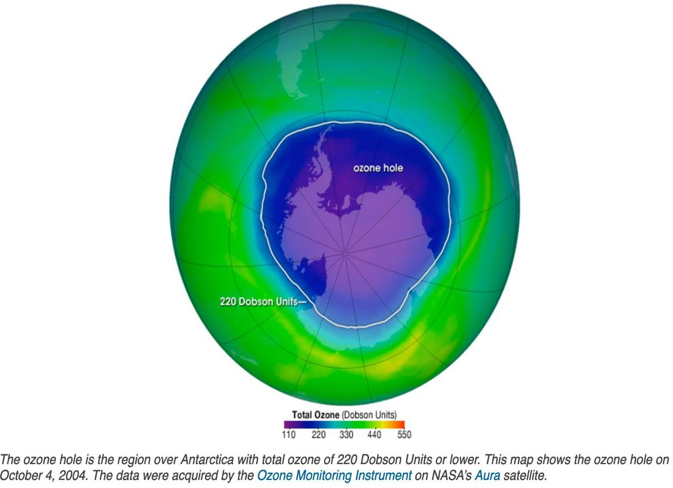
Example: Ozone Hole in Antarctica
One of the Common Assets is the layer of air (ozone) that blocks harmful ultraviolet radiation from entering the Earth.
In 1985, the ozone layer thinned – 'hole' in the ozone over Antarctica.
Notes:
Contoh mutual consent secara global : Global commons atau juga disebut sebagai invisible commons: tidak terlihat namun kemanfaatannya bersamanya tinggi.
Tahun 1985 diketahui bahwa ditemukan lapisan ozon menipis di benua Antartika yang menimbulkan lubang ozon.

Slide 21
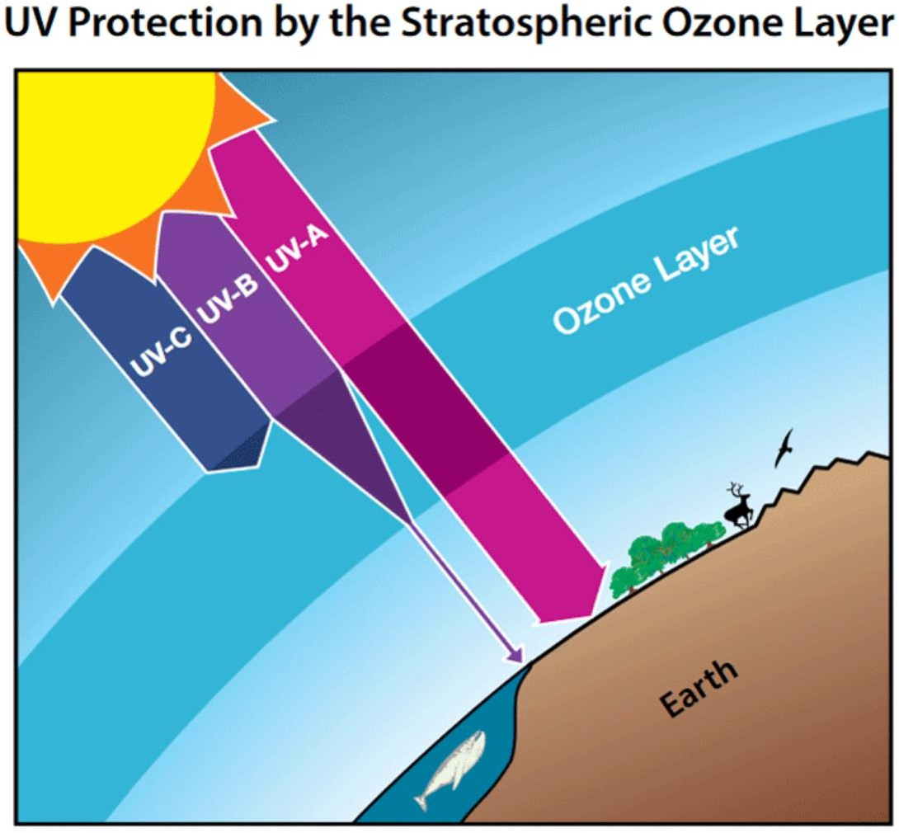
The Danger of Ozone Layer Depletion & Regulation
Endangering the survival of human habitats ~ initiating the existence of the Global Consensus
Montreal Protocol (1987): a global agreement prohibiting the production and use of hazardous substances (CFC and its derivatives) in the air ~
Kigali Amendment (2016) prohibits HFC, HCFC, and similar substances.

Slide 22
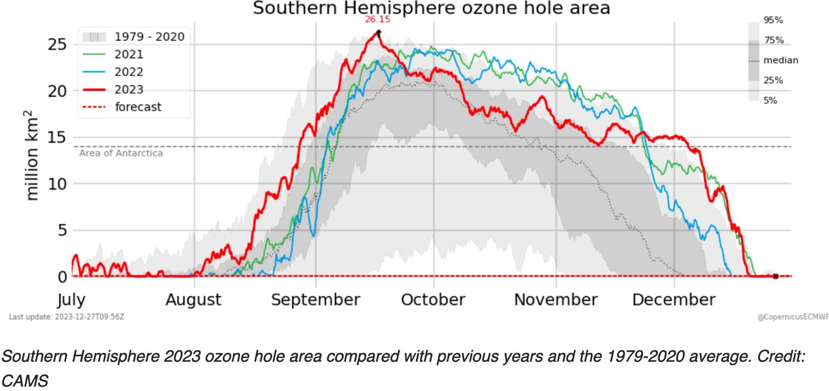
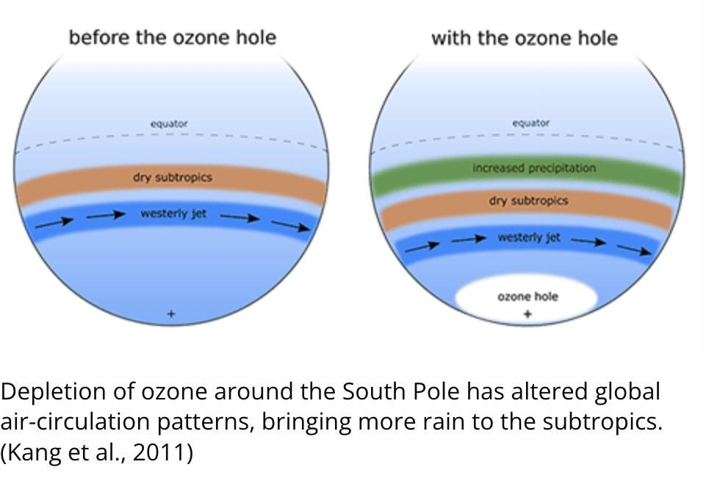
Monitoring Ozone Depletion: Southern Hemisphere
Notes:
Masih terus dimonitor untuk memastikan keberhasilan penutupan lubang ozon.

Slide 23
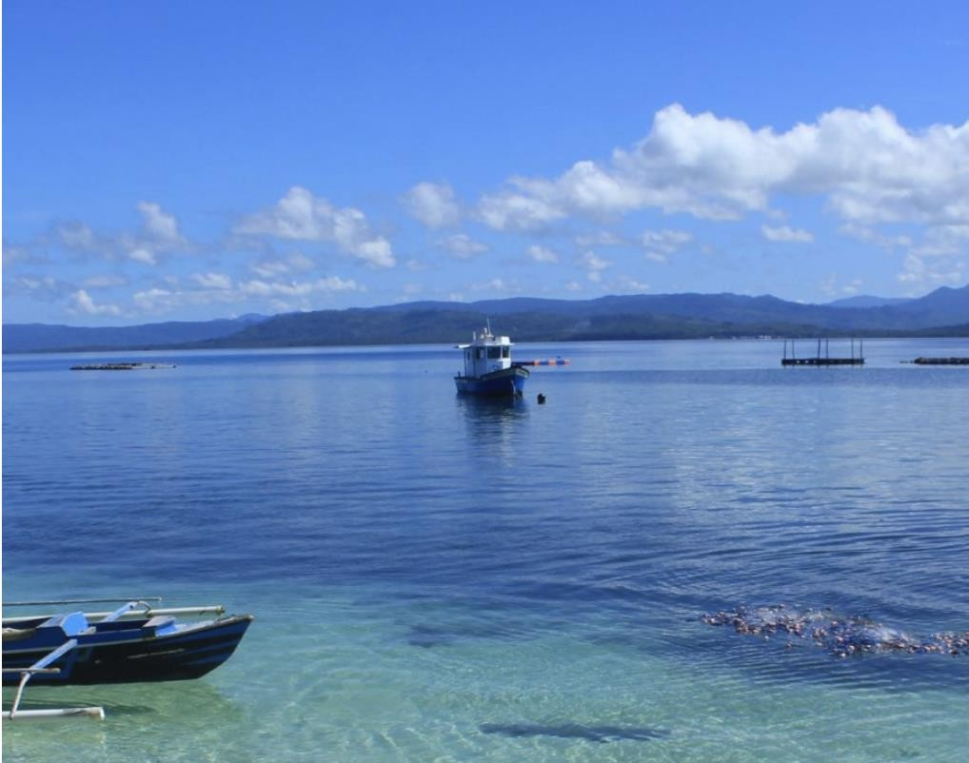
"Common Property": Regulations Respected Together
The community gathers/works together to establish 'rules of the game' that can maintain the existence of 'common property’.
Example: Maintaining waterways.
Logic of Collective Action.
Kode dan Nama Mata Kuliah

Slide 24
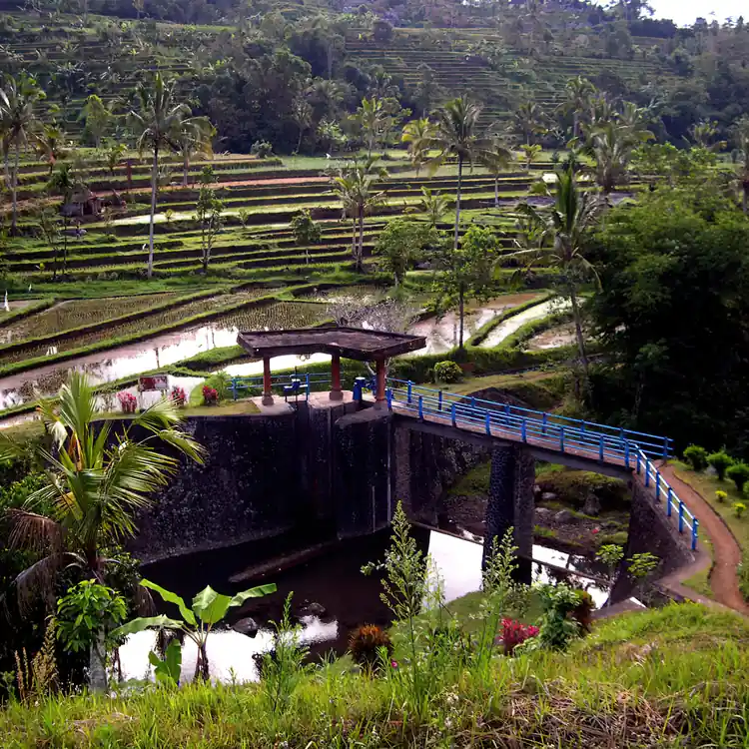
Example : Subak Irrigation System
Based on the commons concept, Subak fulfills the following key elements:
Shared resource: water from the same source and stream is used by many farmers.
Multiple users: a single water source can be managed jointly by farmer groups; UNESCO notes that around 50–400 farmers can manage the water supply from one source.
Collective rules: the community collectively determines the allocation and timing of water use.
Collective management: canals, dams, water temples, and distribution systems are maintained collectively.
Social-cultural dimension: water management is not merely a matter of agricultural production, but is connected to rituals, local institutions, and Tri Hita Karana.
-
Kode dan Nama Mata Kuliah
Notes:
Sumber : https://whc.unesco.org/en/list/1194/
Subak bukan hanya sistem irigasi, tetapi sebuah sistem sosial–ekologis dan budaya yang selama lebih dari seribu tahun membentuk lanskap pertanian Bali. Lanskap yang diakui UNESCO mencakup lima kawasan sawah terasering beserta water temples atau pura air dengan luas sekitar 19.500 ha. Air dari sungai dialirkan melalui kanal, terowongan, dan bendung untuk mengairi sawah di dataran maupun lereng. Yang membuat Subak istimewa adalah bahwa air tersebut tidak dikelola secara individual, melainkan melalui sistem kooperatif yang mengatur penggunaan air oleh kelompok-kelompok petani.
Dalam sistem ini, air, tanaman padi, petani, infrastruktur irigasi, pura, dan lanskap tidak dipandang sebagai komponen yang terpisah. UNESCO menjelaskan bahwa padi, air yang menopang produksinya, serta Subak sebagai sistem sosial yang mengatur air telah bersama-sama membentuk lanskap Bali selama sekitar seribu tahun. Jaringan pura air bahkan telah mengelola ekologi sawah terasering pada skala DAS (watershed) sejak sekitar abad ke-11. Dengan demikian, Subak tidak hanya mengatur “siapa mendapat air”, tetapi menghubungkan proses hidrologi di hulu dengan produksi pangan dan kehidupan masyarakat di hilir.
Menurut UNESCO, sistem Subak merupakan manifestasi dari filosofi Tri Hita Karana, yaitu pandangan mengenai keharmonisan antara dunia spiritual, manusia, dan alam. Karena itu, pengelolaan air tidak semata-mata merupakan kegiatan teknis pertanian. Pura air menjadi bagian dari sistem pengelolaan tersebut, dan ritual yang berlangsung di dalamnya memperkuat hubungan masyarakat dengan lingkungan serta kesadaran mengenai ketergantungan manusia terhadap kekuatan alam yang menopang kehidupan.
Subak di Bali merupakan contoh yang menarik untuk memahami the commons. Yang digunakan bersama bukan hanya air irigasinya. Air tersebut berada dalam satu sistem yang menghubungkan hutan sebagai daerah penyedia air, sungai, pura air, kanal, bendung, sawah, dan komunitas petani. UNESCO mencatat bahwa satu sumber air dapat dikelola bersama oleh puluhan hingga ratusan petani, dengan aturan mengenai hak dan tanggung jawab yang dituangkan dalam awig-awig. Pengelolaan ini juga tidak terpisah dari budaya, karena Subak merupakan manifestasi filosofi Tri Hita Karana yang menekankan keharmonisan antara manusia, alam, dan dunia spiritual. Jadi, Subak menunjukkan bahwa commons bukan hanya sumber daya yang digunakan bersama, tetapi suatu sistem sosial–ekologis yang terdiri atas sumber daya, pengguna, aturan, institusi, pengetahuan, dan tanggung jawab kolektif.

Slide 25

Example: ‘Dieselgate’
Motor vehicle emissions in the US are regulated by the Clean Air Act.
Strict regulations on NOx.
VW campaigned ~ Diesel Engine 'clean technology’.
Proven: The use of 'software' that could control emissions during testing & emissions increased 20x on the road.
NOx emissions became 'smog' (health issue). Millions of vehicles were recalled from circulation.
How is the implementation of vehicle emission reduction in Indonesia? (Global south)
Notes:
Contoh government regulation tentang emisi kendaraan bermotor di AS.
Pengaturan emisi yang harus dipatuhi, ada kesulitan (industri tidak terlalu tertarik), sehingga perusahaan memanipulasi

Slide 26
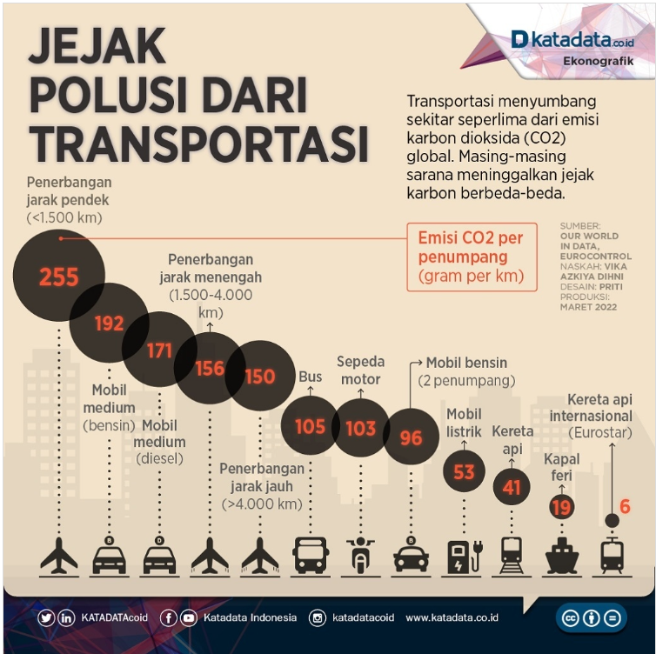
Air pollution level regulation: Vehicle gas emission
How is the regulation of vehicle exhaust emissions in Indonesia?
The regulation of vehicle gas emissions in Indonesia currently refers to the Minister of Environment and Forestry Regulation (Permen LHK) No. 8 of 2023 and Government Regulation (PP) No. 22 of 2021.
Notes:
The commons : udara
Contoh: pengaturan emisi gas kendaraan melibatkan berbagai pihak, yaitu : korporat (terkait industri otomotif), pemerintah (melalui peraturan/kebijakan), masyarakat (memenuhi peraturan yang ditetapkan)
Fokus utama dalam pengendalian polusi udara dari kendaraan adalah pada sumbernya, yaitu emisi gas buang yang berasal dari proses pembakaran dalam kendaraan. Pemerintah Indonesia juga telah mengeluarkan regulasi terkait dengan emisi kendaraan dan metode uji emisinya. Tujuan utama dari regulasi ini adalah untuk mengontrol polusi udara dari sisi transportasi berdasarkan sejarah rakyat. Emisi gas buang dari kendaraan bermotor dapat berasal dari berbagai sumber, terutama dari proses pembakaran yang menghasilkan CO2, A2O, dan nitrogen. Namun, proses pembakaran yang tidak sempurna dapat menghasilkan emisi berbahaya seperti CO, hidrokarbon, NOx, dan partikulat. Emisi gas seperti CO, THC, dan NOx, meskipun tidak terlihat, dapat memiliki dampak berbahaya pada lingkungan dan kesehatan manusia. Sebagai contoh, NOx dan THC dapat bereaksi dengan sinar matahari dan menghasilkan polusi udara seperti protochemical smoke

Slide 27
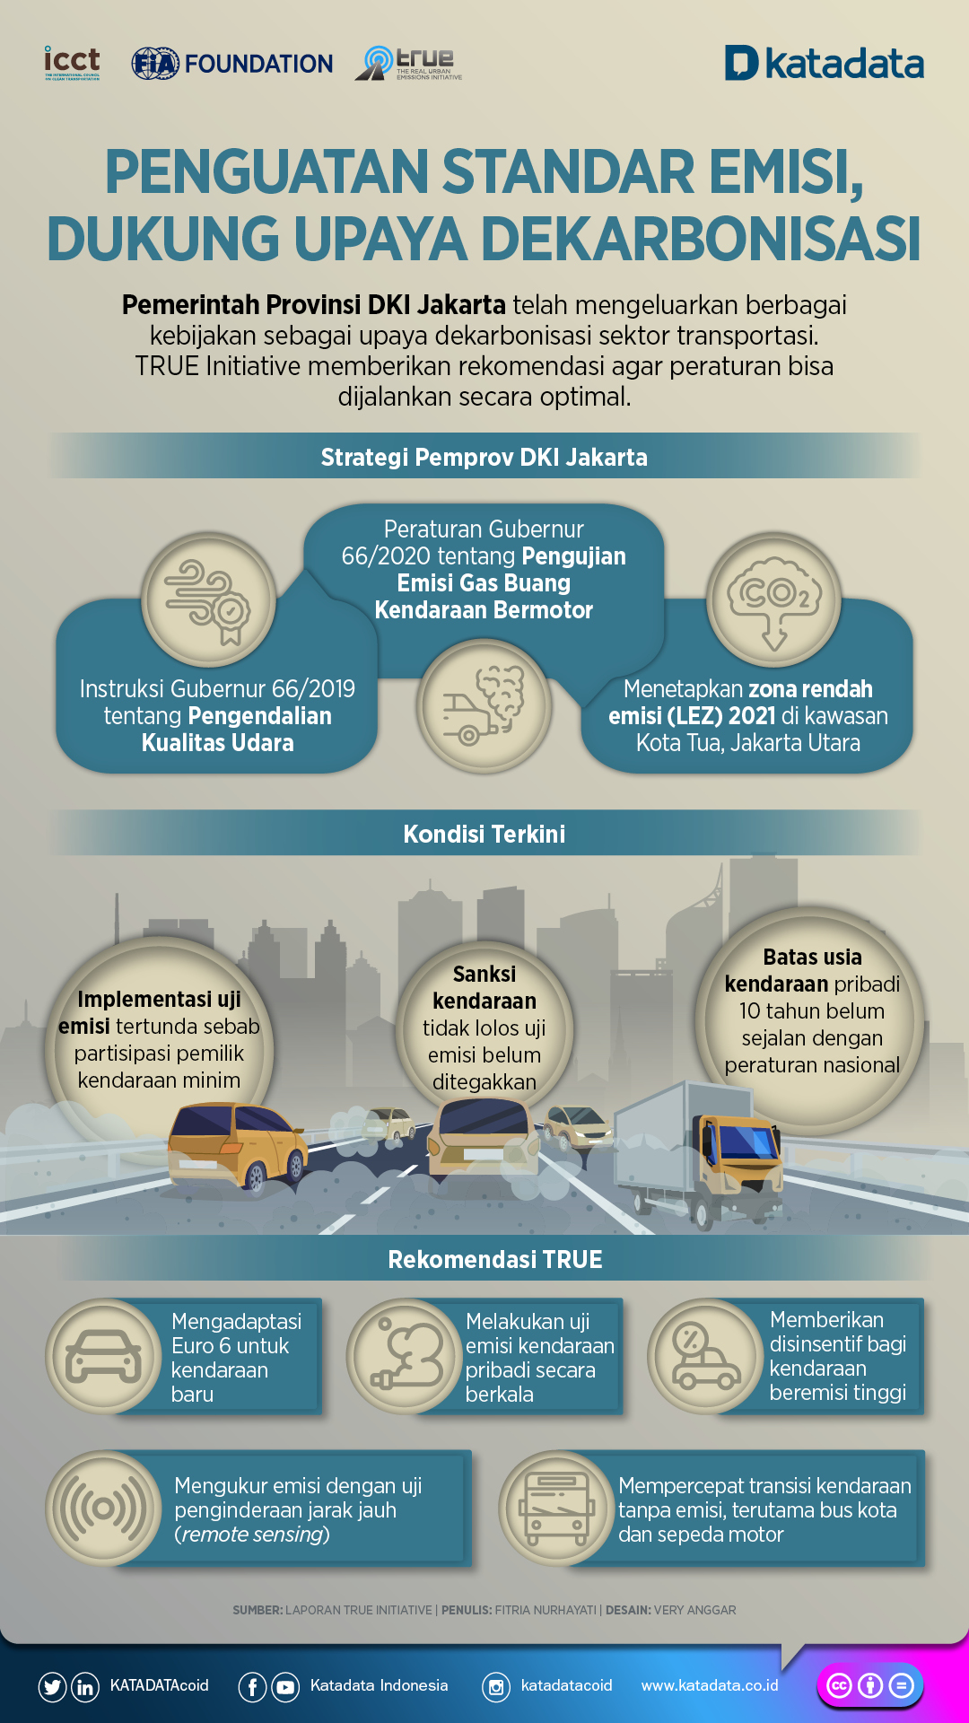
The regulation of vehicle gas emissions in Jakarta
Notes:
The commons : udara
Contoh: pengaturan emisi gas kendaraan melibatkan berbagai pihak, yaitu : korporat (terkait industri otomotif), pemerintah (melalui peraturan/kebijakan), masyarakat (memenuhi peraturan yang ditetapkan)
Contoh government regulation
Pengaturan emisi yang harus dipatuhi, ada kesulitan (industri tidak terlalu tertarik), sehingga perusahaan memanipulasi
Upaya pengukuran emisi – masih kurang dilakukan (kendala industri, ekonomi)
Contoh Aturan emisi di Bandung – kendala berkurangnya pembayaran pajak
Untuk mencapai keberhasilan → komitmen harus bersama-sama

Slide 28
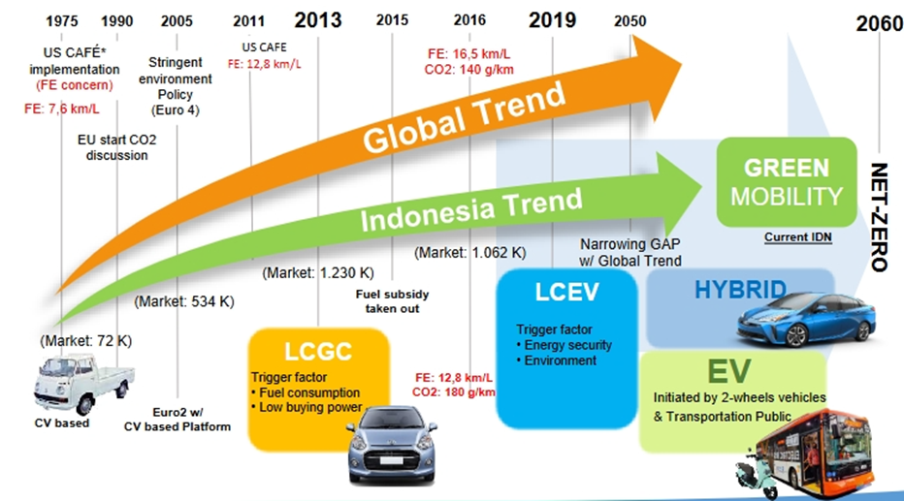
Notes:
Pada tahap awal, pengendalian pencemaran transportasi terutama dilakukan dengan memperketat standar emisi kendaraan. Kemudian perhatian berkembang ke efisiensi bahan bakar dan kendaraan dengan emisi yang lebih rendah.
Pada diagram ini terlihat perkembangan teknologi dari kendaraan berbasis mesin pembakaran internal menuju kendaraan yang lebih efisien, hybrid, dan kendaraan listrik. Indonesia juga bergerak menuju arah yang sama sebagai bagian dari transformasi menuju mobilitas yang lebih rendah karbon.
Tetapi kita perlu hati-hati. Green mobility tidak sama dengan sekadar mengganti semua kendaraan berbahan bakar fosil menjadi kendaraan listrik. Kita tetap harus mempertimbangkan sumber listrik, produksi kendaraan, kebutuhan material, kemacetan, serta peran transportasi publik.

Slide 29
Policies & Challenges of Regulating Vehicle Gas Emissions in Indonesia
Main Policy:
Euro 4 standards for new vehicles (mandatory compliance by manufacturers).
Periodic emission testing (a requirement for vehicle tax renewal, regulated by Ministry of Environment and Forestry).
Availability of clean fuel.
Implementation
Challenges:
Technical: Limited emission testing equipment, older vehicles struggle to meet standards.
Economic: High repair costs, burden on public transport operators.
Regulatory: Weak coordination among agencies, lax sanctions.
Social: Low public awareness, enforcement outside Jakarta remains weak..
Notes:
Contoh government regulation
Pengaturan emisi yang harus dipatuhi, ada kesulitan (industri tidak terlalu tertarik), sehingga perusahaan memanipulasi

Slide 30
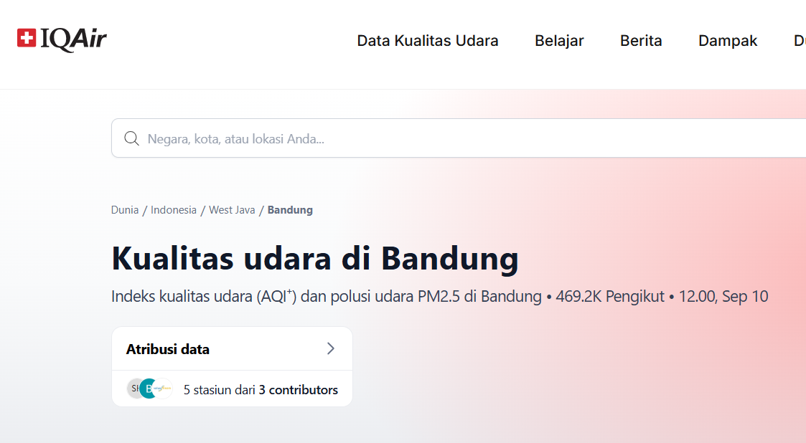
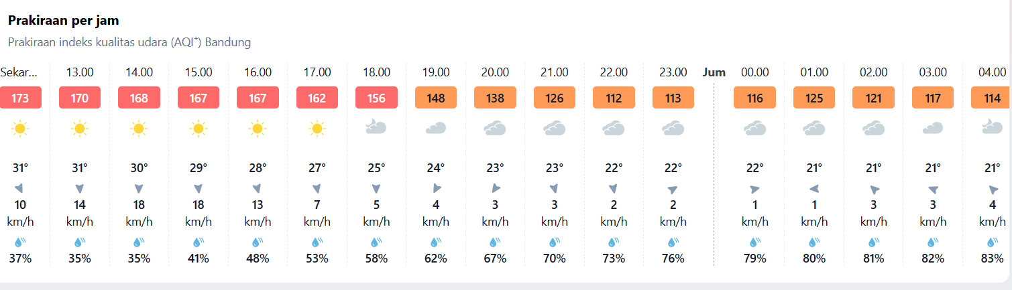
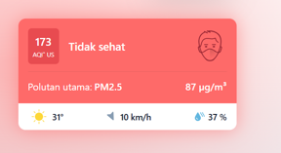
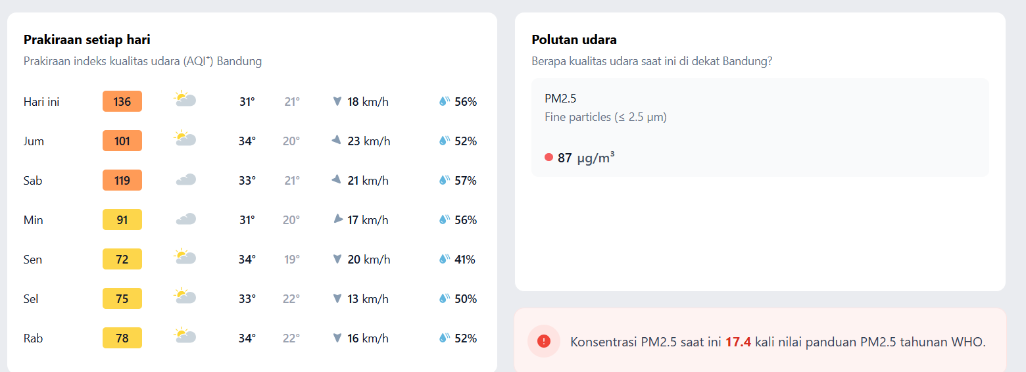
Air Quality in Bandung
Notes:
Website : https://www.iqair.com/id/indonesia/west-java/bandung
Polusi udara di Bandung
Perbedaan musim
Polusi udara -> bisa bersifat global
Keengganan pengaturan terkait pengukuran polusi udara (dalam upaya mengejar pertumbuhan ekonomi dan industrialisasi negara berkembang (sektor otomotif))
Pemerintah seringkali enggan menerapkan regulasi pengukuran dan pengendalian polusi udara yang ketat karena khawatir hal tersebut akan:
Menghambat pertumbuhan ekonomi yang bergantung pada industrialisasi dan sektor padat modal (seperti industri otomotif).
Meningkatkan biaya produksi bagi industri (karena harus mematuhi standar emisi, memasang teknologi pengendalian polusi, dll.).
Mengurangi daya tarik investasi jika dianggap regulasi lingkungan terlalu ketat.
Berdampak pada sektor otomotif (karena pembatasan emisi dapat menaikkan harga kendaraan atau membatasi penjualan kendaraan berbahan bakar fosil).

Slide 31
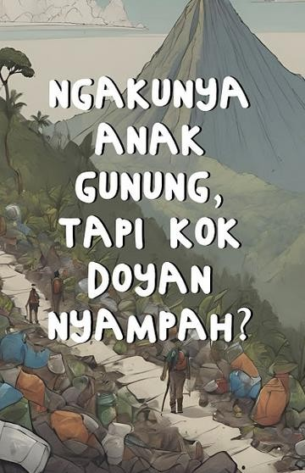
How is the arrangement made?
Boundaries
Costs
Opportunities for Use
Supervision
Sanctions
Conflict Resolution
Kode dan Nama Mata Kuliah
Notes:
Pengelolaan sumber daya bersama yang efektif memerlukan kerangka kerja yang mencakup beberapa elemen kunci:
Batas yang jelas harus ditetapkan untuk mendefinisikan siapa yang berhak mengakses sumber daya dan di mana wilayah pengelolaannya berlaku, guna mencegah eksploitasi berlebihan oleh pihak luar.
Biaya pengelolaan dan pemeliharaan perlu dibagi secara adil di antara semua pengguna, baik melalui iuran, kontribusi tenaga, atau bentuk partisipasi lainnya, untuk memastikan keberlanjutan sumber daya.
Aturan tentang kesempatan menggunakan harus dirumuskan untuk mengatur bagaimana, kapan, dan seberapa banyak sumber daya dapat dimanfaatkan, guna mencegah kepentingan individu mengalahkan kepentingan bersama.
Mengawasi kepatuhan terhadap aturan ini membutuhkan mekanisme pemantauan, baik oleh petugas yang ditunjuk maupun secara partisipatif oleh komunitas, untuk mendeteksi pelanggaran secara dini.
Sanksi yang jelas dan progresif diperlukan untuk menindak pelanggar, dimulai dari teguran hingga denda atau pencabutan hak akses, yang proporsional dengan tingkat pelanggaran.
Akhirnya, mekanisme penyelesaian konflik yang adil dan diterima semua pihak harus tersedia untuk menyelesaikan sengketa yang mungkin timbul, baik melalui mediasi, arbitrase, atau keputusan bersama, guna memelihara harmoni dan kerjasama dalam komunitas.
Enam elemen di atas merefleksikan prinsip Ostrom tentang tata kelola commons: batas & aturan lokal yang disepakati pengguna, pemantauan dan sanksi bertahap, serta mekanisme damai. Selain itu, Minimal recognition of rights to organize – hak komunitas untuk mengatur diri diakui otoritas luar dan Nested enterprises – untuk sistem besar, tata kelola bertingkat (lokal–desa–kecamatan–kabupaten) yang saling terhubung.

Slide 32

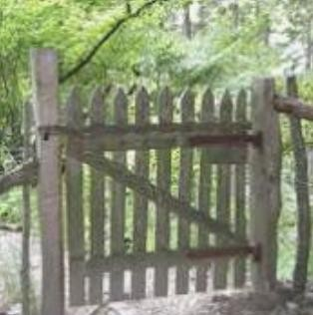
Technological Progress and ‘The Commons'
Technological advancement can drive changes in the management of 'common property' (the commons), which in some cases leads to exclusion or reduced joint access, although in other cases it actually strengthens collective capacity to manage it.
Fence / Stake
Information and data
Energy
Time-saving technology (automation, smart gadgets)
(Intellectual) Property Rights
Kode dan Nama Mata Kuliah
Notes:
Dampak Kemajuan Teknologi terhadap 'Barang Milik Bersama'
Kemajuan teknologi justru cenderung memprivatisasi dan memecah belah sumber daya bersama.
Tanpa tujuan dan regulasi yang jelas untuk menjaga nilai bersama, teknologi berisiko tinggi menjadi alat privatisasi yang memecah belah komunitas dan menghancurkan pengelolaan sumber daya bersama.

Slide 33
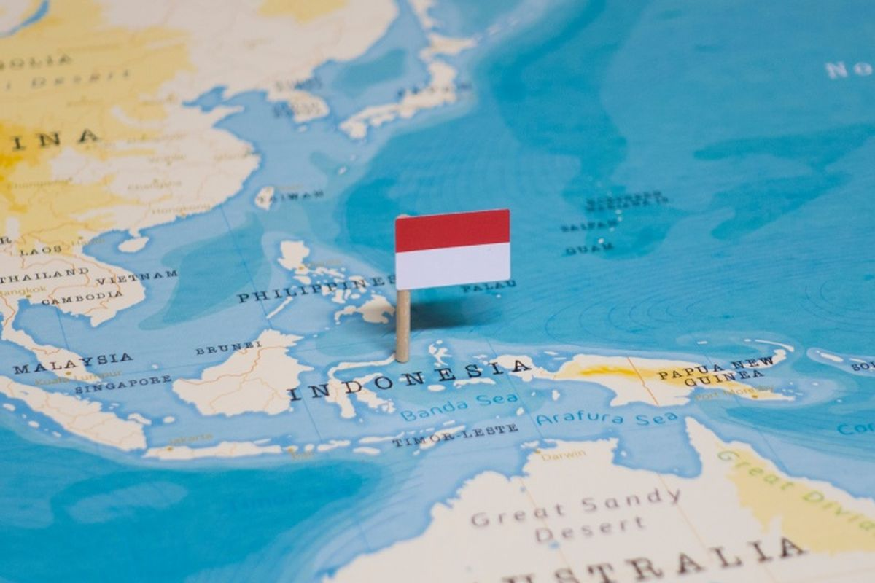
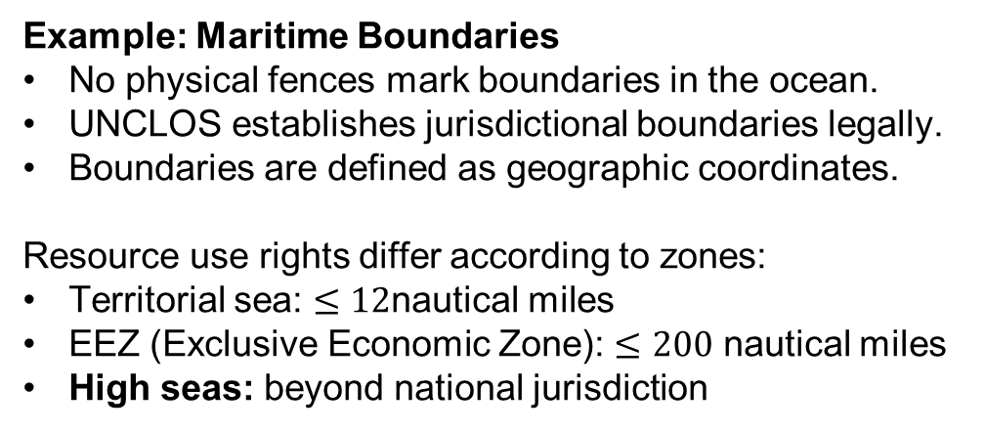
“The commons” with non-physical boundaries
Many boundaries are non-physical, making them invisible or intangible.
  Example: Air (cannot be bounded); Waters (boundaries are not clearly visible)
  Air, oceans, groundwater, fish stocks, and knowledge can move or be used across territorial boundaries.
The primary function of a boundary is not just to erect physical barriers, but to define rights and limits on the usage of common resources.
Technology helps make invisible boundaries measurable and monitorable, for example through: satellites, GPS, sensors, environmental quality data, and digital permits.
Example: Maritime Boundaries
No physical fences mark boundaries in the ocean.
UNCLOS establishes jurisdictional boundaries legally.
Boundaries are defined as geographic coordinates.
Resource use rights differ according to zones:
              Territorial sea: $≤12$nautical miles
      EEZ (Exclusive Economic Zone): $≤200$ nautical miles
      High seas: beyond national jurisdiction
Kode dan Nama Mata Kuliah
Notes:
Dampak Kemajuan Teknologi terhadap 'Barang Milik Bersama'
Kemajuan teknologi justru cenderung memprivatisasi dan memecah belah sumber daya bersama.
Tanpa tujuan dan regulasi yang jelas untuk menjaga nilai bersama, teknologi berisiko tinggi menjadi alat privatisasi yang memecah belah komunitas dan menghancurkan pengelolaan sumber daya bersama.
Bagaimana dengan data keanekaragaman hayati misalnya? Bagaimana mengatur pengelolaannya?
Data, informasi, udara, Batasan teritori negara (laut) , etc
Knowledge Commons in the AI Era: Where Is the Boundary?
Teknologi – AI – bisa melewati Batasan (contoh kasus: Navier-Stokes)
Kasus Navier–Stokes 2026 menimbulkan perdebatan tentang batas antara pengetahuan privat dan pengetahuan bersama di era AI. Matematikawan Tristan Buckmaster dan Levent Alpöge sedang mengembangkan hasil penelitian terkait masalah Navier–Stokes dengan bantuan berbagai sistem AI, termasuk Codex, sementara OpenAI kemudian mengumumkan bahwa sistem AI internalnya telah menghasilkan solusi untuk Navier–Stokes Millennium Prize Problem. OpenAI menyatakan pengerjaan mereka dilakukan secara independen dan menyangkal mengakses langsung pekerjaan para peneliti tersebut, tetapi mengakui bahwa mereka tidak dapat sepenuhnya menyingkirkan kemungkinan kontribusi tidak langsung dari data penggunaan yang telah dideidentifikasi. Karena itu, kasus ini memunculkan pertanyaan baru mengenai kerahasiaan penelitian, akses terhadap data pengguna, atribusi dan kredit ilmiah, serta batas antara pengetahuan yang masih privat dan pengetahuan yang dapat dimanfaatkan oleh sistem AI.
MIT Explains the 12 Possible Endings for AI
youtube.com/watch?v=FLcrvMfHUJM
* United Nations Convention on the Law of the Sea (UNCLOS)

Slide 34
Discussion
Find and analyze one example of successful commons resource management. What factors influence the success of that management?
Identify a commons resource management issue in your surroundings. Based on what you learned from the chosen case, what can be implemented for commons resource management in your area.
Evaluate the potential challenges of that management (you can look at factors such as community characteristics, resources, and external support that can influence the success of the management).
Kode dan Nama Mata Kuliah

Slide 35





Thank you
1
Kode dan Nama Mata Kuliah
2

